Slide 1


Análisis y diseño de sistemas
Proyecto de cátedra, Fase 3

Slide 2
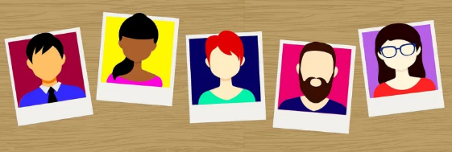
Descripción del Problema
Muchas empresas presentan problemas en la gestión de RRHH, y con gran cantidad de empleados este problema aumenta considerablemente. Ejecutar estos procesos de gestión en tiempo, personal y finanzas de forma eficiente y con recursos tecnológicos limitados, es nuestro reto.

Slide 3

Tablero en Trello
Que es Trello?
En el que se crean listas, y dentro de cada lista se abren fichas en las que se puede incorporar texto y cualquier tipo de contenido, se demuestre la aplicación de scrum en la gestión de tareas para la realización del sistema.

Slide 4
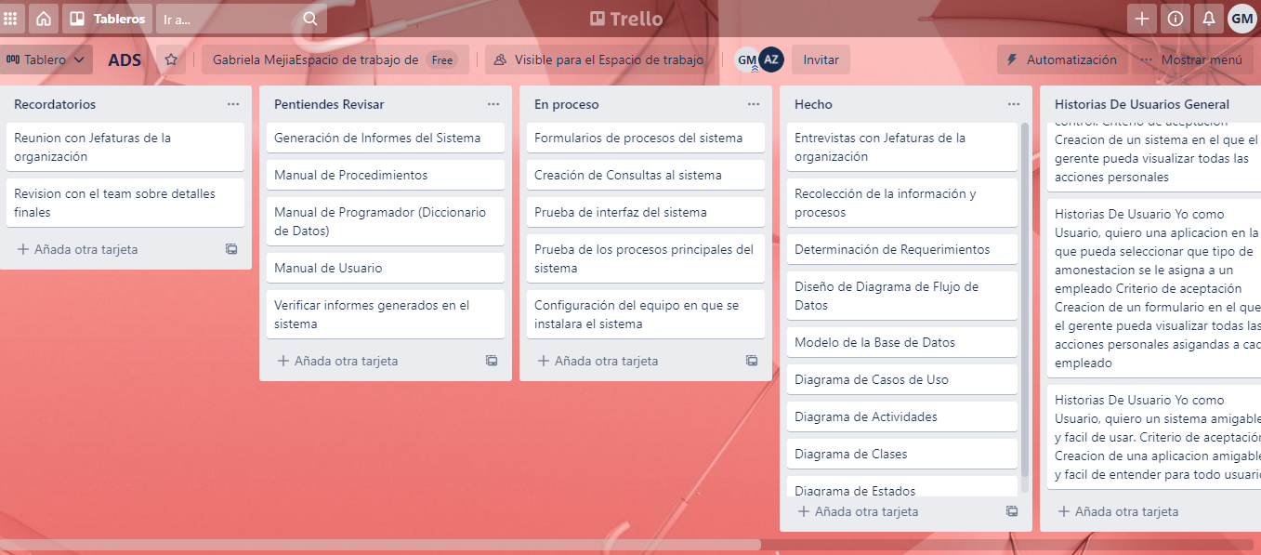
Nuestro Tablero en Trello

Slide 5
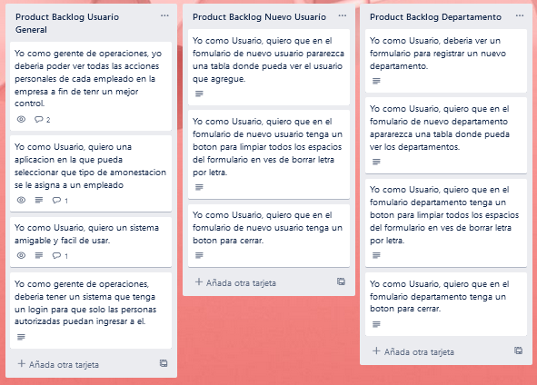
Product backlog

Slide 6
Historias De Usuario
Historias De Usuario
Yo como gerente de operaciones, yo debería poder ver todas las acciones personales de cada empleado en la empresa a fin de tener un mejor control.
Criterio de aceptación
Creación de un sistema en el que el gerente pueda visualizar todas las acciones personales
Historias De Usuario
Yo como Usuario, quiero un sistema amigable y facil de usar
Criterio de aceptación
Creación de una aplicación amigable y fácil de entender para todo usuario
Historias De Usuario
Yo como Usuario, quiero una aplicacion en la que pueda seleccionar que tipo de amonestacion se le asigna a un empleado
Criterio de aceptación
Creación de un formulario en el que el gerente pueda visualizar todas las acciones personales asignadas a cada empleado
Historias De Usuario
Yo como gerente de operaciones, debería tener un sistema que tenga un login para que solo las personas autorizadas puedan ingresar a el.
Criterio de aceptación
Creación de un login al momento de iniciar la aplicación para tener un control de personas autorizadas

Slide 7
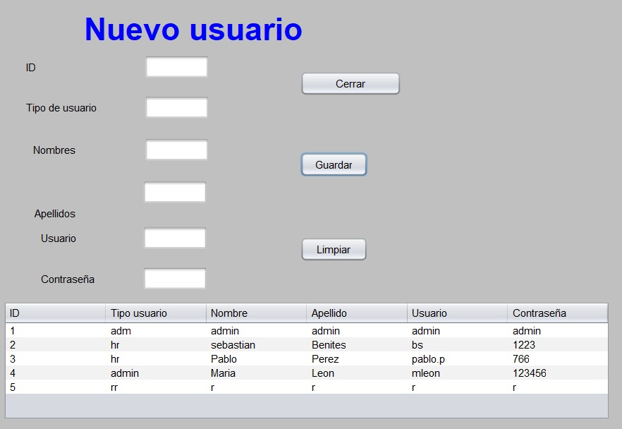
Historias De Usuario
Historias De Usuario
Yo como Usuario, quiero que en el fomulario de nuevo usuario pararezca una tabla donde pueda ver el usuario que agregue
Criterio de aceptación
Agregar una tabla conectada a la base de datos para ver la información
Historias De Usuario
Yo como Usuario, quiero que en el fomulario de nuevo usuario tenga un boton para limpiar todos los espacios del formulario en ves de borrar letra por letra
Criterio de aceptación
Agregar un boton que limpie todas las casillas del formulario
Historias De Usuario
Yo como Usuario, quiero que en el fomulario de nuevo usuario tenga un boton para cerrar
Criterio de aceptación
Agregar un boton que cierre el formulario
Historias De Usuario
Yo como Usuario, deberia ver un formulario para registrar un nuevo usuario
Criterio de aceptación
Creación de formulario para nuevos usuarios

Slide 8
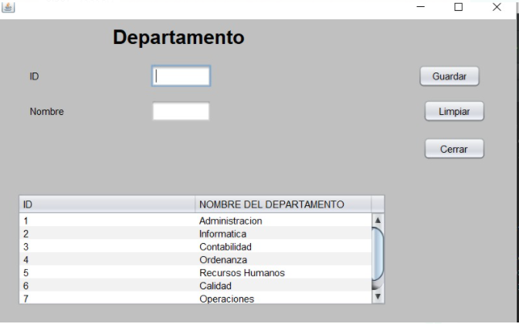
Historias De Usuario
Historias De Usuario
Yo como Usuario, deberia ver un formulario para registrar un nuevo departamento
Criterio de aceptación
Creación de formulario para nuevos departamentos
Historias De Usuario
Yo como Usuario, quiero que en el fomulario de nuevo departamento apararezca una tabla donde pueda ver los departamentos
Criterio de aceptación
Agregar una tabla conectada a la base de datos para ver la información
Historias De Usuario
Yo como Usuario, quiero que en el fomulario departamento tenga un boton para limpiar todos los espacios del formulario en ves de borrar letra por letra
Criterio de aceptación
Agregar un botón que limpie todas las casillas del formulario
Historias De Usuario
Yo como Usuario, quiero que en el formulario departamento tenga un botón para cerrar
Criterio de aceptación
Agregar un botón que cierre el formulario

Slide 9
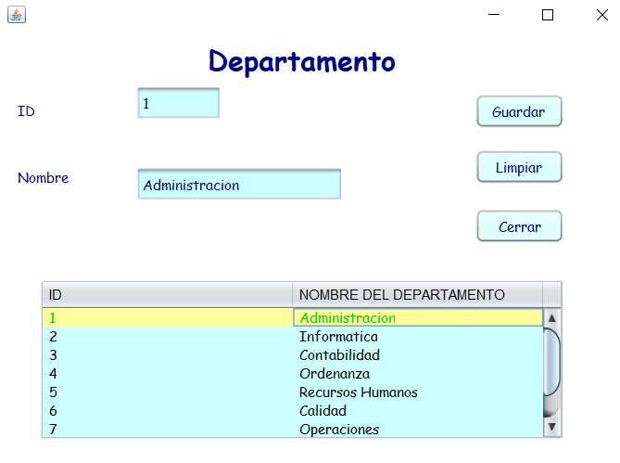

Slide 10
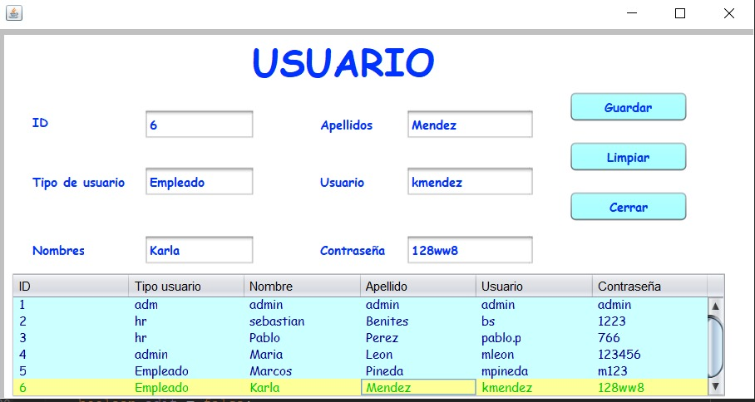

Slide 11
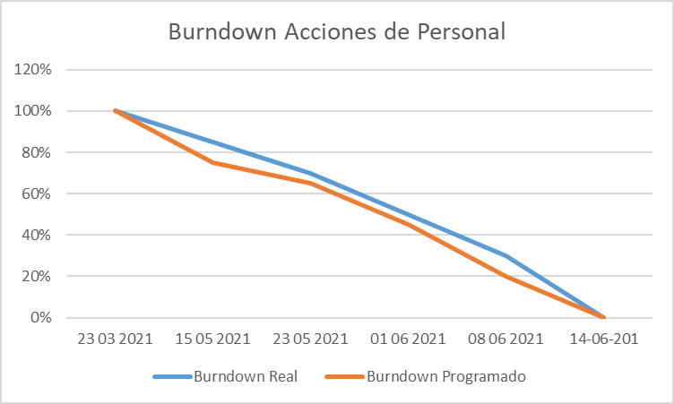
Grafica burndown

Slide 12

Presentado por: Gabriela Michelle Mejía Lilian Recinos Bolaines María Dolores Martínez José Alexander Sermeño

